Slide 1
演示模板：不基于模型

Slide 2

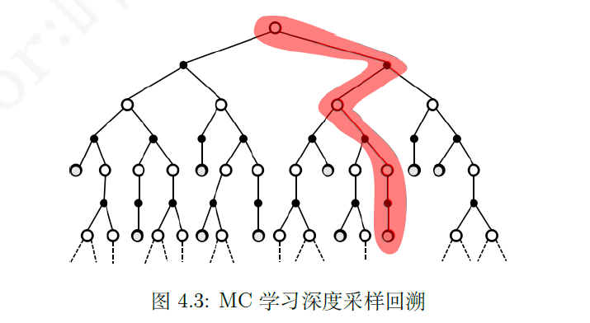
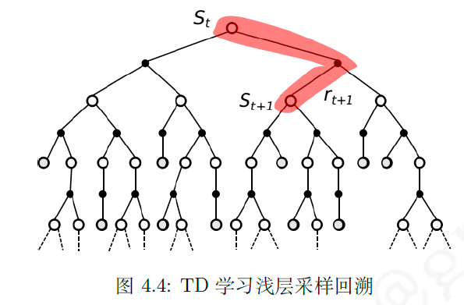
演示模板：完整状态序列
一条完整状态序列的收获值：
不完整状态序列
完整状态序列

Slide 3

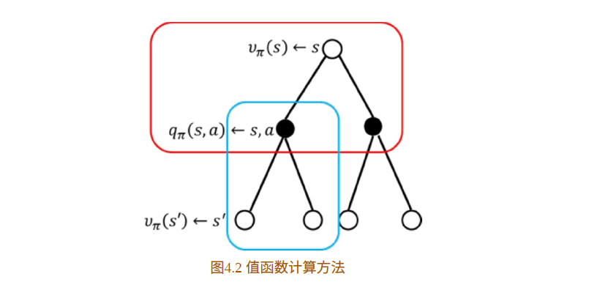
演示模板：状态转移概率 Pss’未知
贝尔曼方程：

Slide 4
演示模板：状态值函数推导
K 表示完整状态序列的实验个数
V (s) 表示状态s下的价值函数

Slide 5
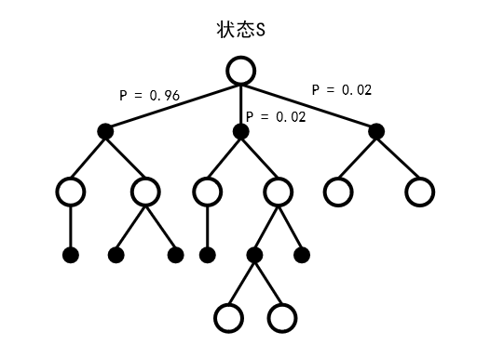
演示模板： - 贪婪策略

Slide 6


演示模板：不完整状态序列（TD）
$$γ$$
：衰减因子
$$α$$
：学习率

Slide 7
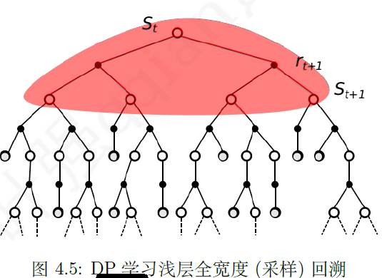

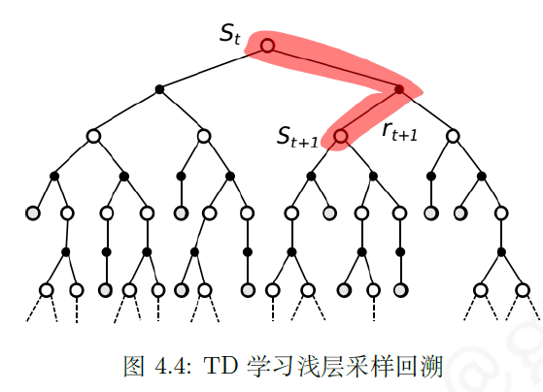
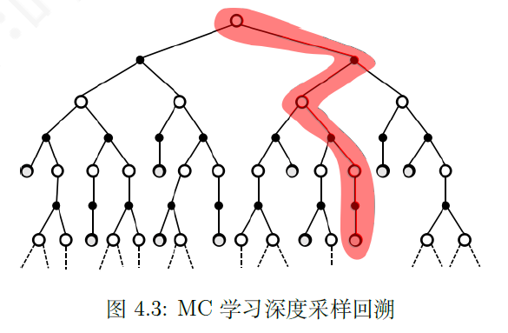
演示模板：三种算法区别

Slide 8
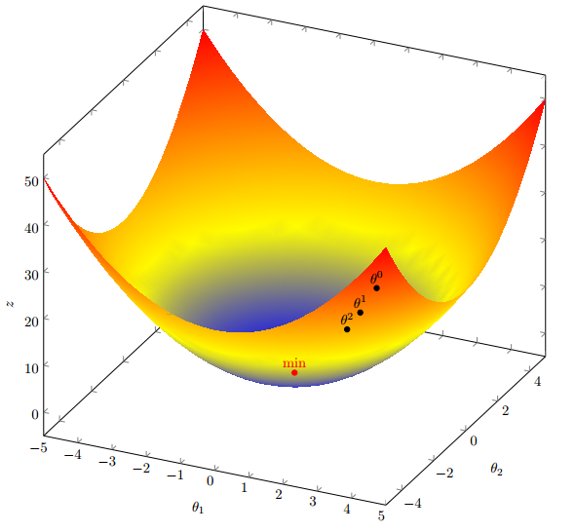
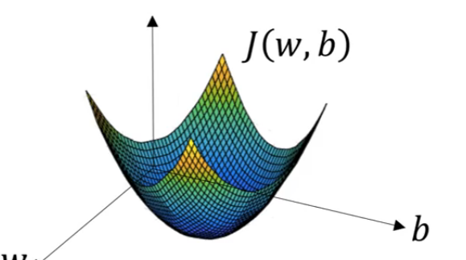
演示模板：梯度下降法
梯度方向：是指在函数上某点沿着函数值上升最快的方向
求梯度方向的方法：对函数自变量分别求偏导，组成的矢量组方向

Slide 9
演示模板：7.1、公式推导
——：轨迹一
——：轨迹二
表示该轨迹发生的概率
——：轨迹三

